Slide 1
大阪府行政オンラインシステム
２．ログインから申請までの流れ
申請書様式のダウンロードはこちら↓
https://www.pref.osaka.lg.jp/o090020/chiikifukushi/kikin/joseikinnkannkeisyor.html

Slide 2
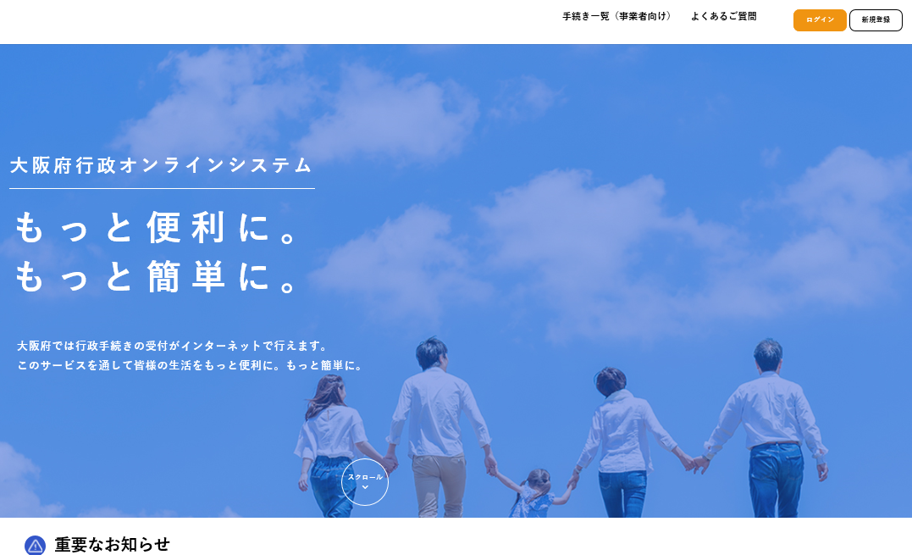
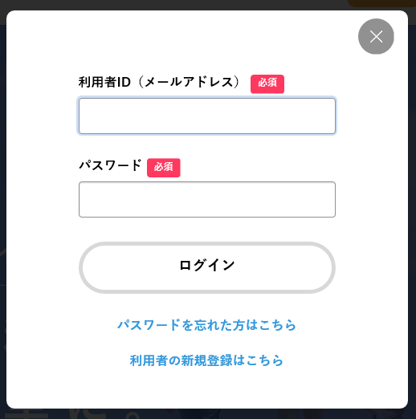
トップページURL
（https://lgpos.task-asp.net/cu/270008/ea/residents/portal/home）
①ログインする
操作A
「ログイン」をクリックします。
ログイン後、申請の際には「申請書様式」の
添付が必要です。
先に、大阪府ＨＰ（前ページにURLあり）の掲載
内容をご確認いただき、申請書様式を
ダウンロードのうえ、作成をお願い致します。
画面が遷移したら、「利用者ID（メールアドレス）」
と「パスワード」を入力します。
入力後、「ログイン」をクリックします。
操作B

Slide 3
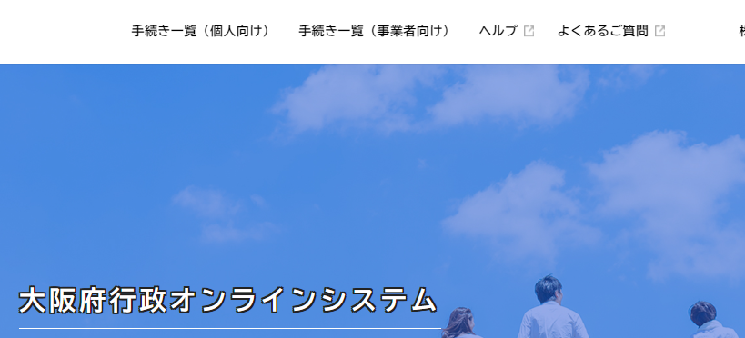
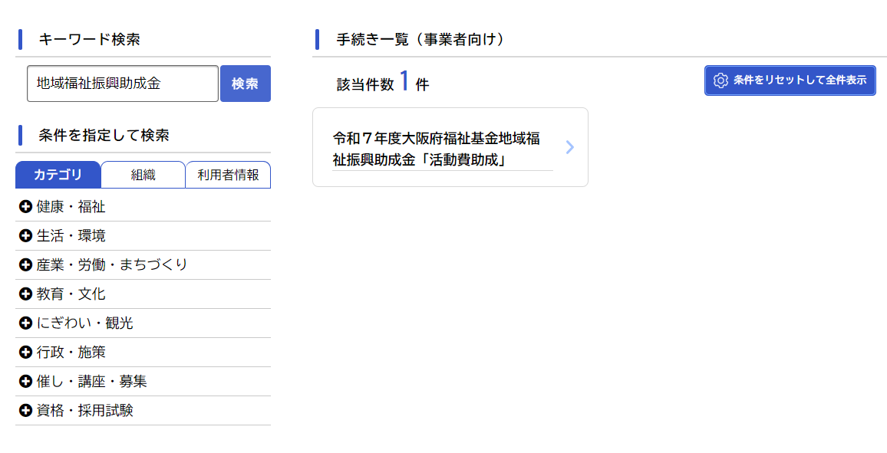
➁トップページから申請ページを検索
ログイン後、トップページに戻りますので、
「手続き一覧（事業者向け）」をクリックします。
操作A
キーワード検索で「地域福祉振興助成金」を
入力し、「検索」をクリック、
検索結果が右側の一覧に表示されるので、
申請する助成種類をクリックします。
※キーワード検索をせず、ログイン後に表示
されている手続き一覧から選択することも
可能です。
操作B
※直接、申請ページへアクセスすることも可能です。
（次ページ又は本資料トップをご確認ください。）

Slide 4

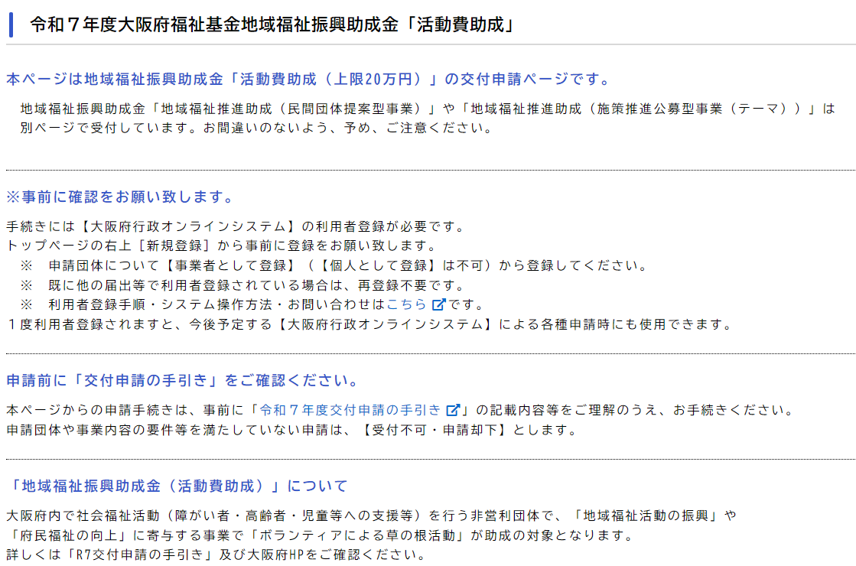
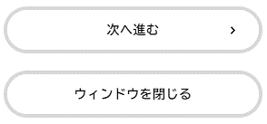
➂「内容詳細」画面
大阪府行政オンラインシステムの利用について
操作マニュアルはこちら↓
（https://lgpos.task-asp.net/cu/270008/ea/residents/manual/index）
よくある質問はこちら↓
（https://lgpos.task-asp.net/cu/270008/ea/residents/portal/faq）
詳細画面の掲載内容・提出期限
対象事業など必ずご確認のうえ、
手続きしてください。
スクロ
|
ル
大阪府HPも必ずご確認ください。
（https://www.pref.osaka.lg.jp/o090020/chiikifukushi/kikin/joseikinnnobosyuu.html）
操作
下へスクロールし、「次へ進む」を
クリックすると、次のページ
（申請内容の入力画面）へ進みます。

Slide 5
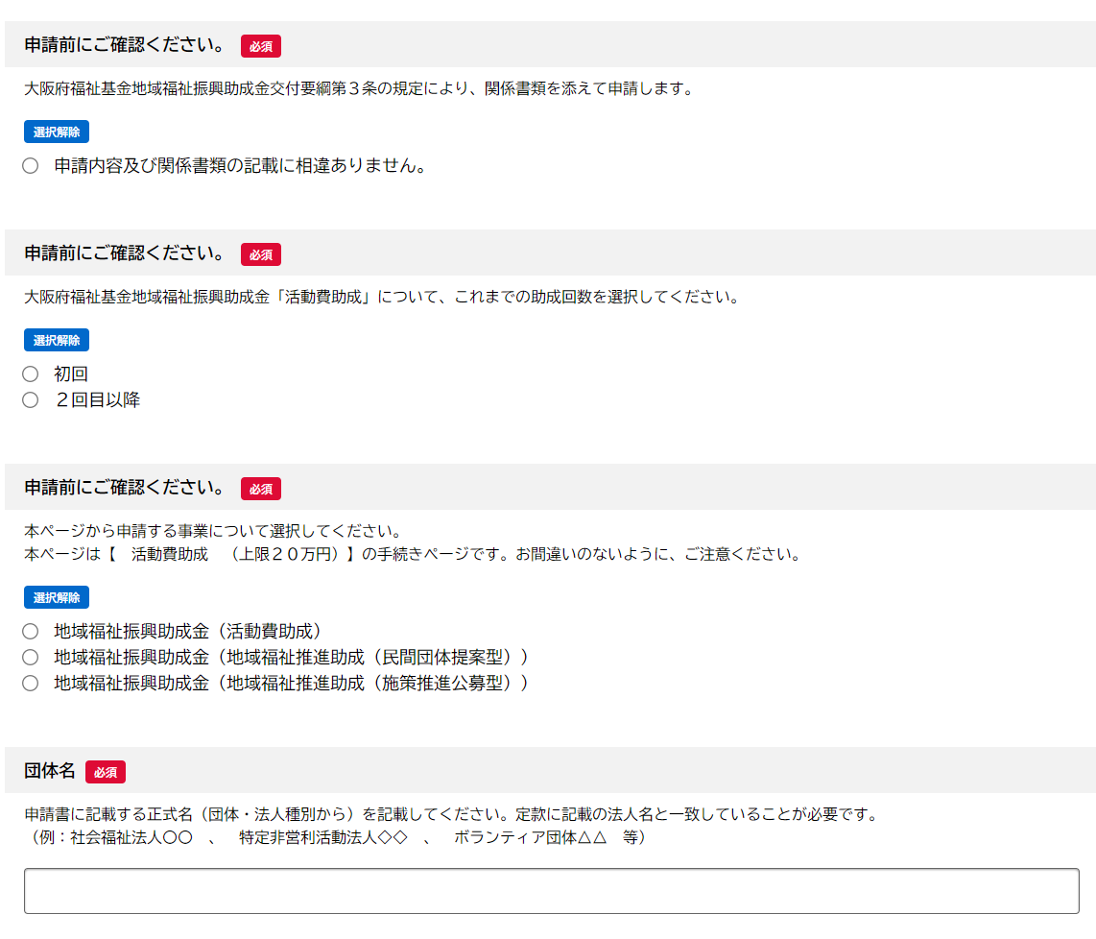
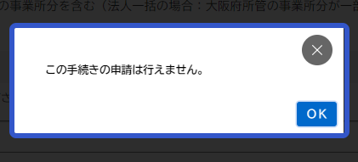
④「申請内容の入力」画面 －－基本情報入力欄－－
活動費助成の申請画面（例）
対象外の場合、上記↑の表示がでます。
申請する助成種類を
選択してください。
操作
必要事項を入力してください。
団体名・団体住所名・代表者名
メールアドレス・と続きます。
操作

Slide 6
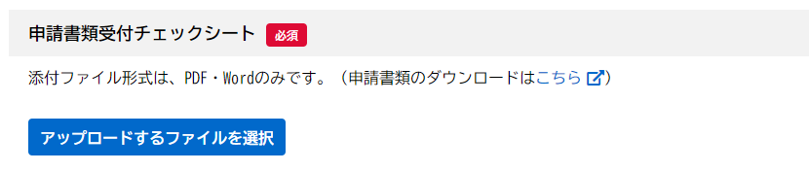
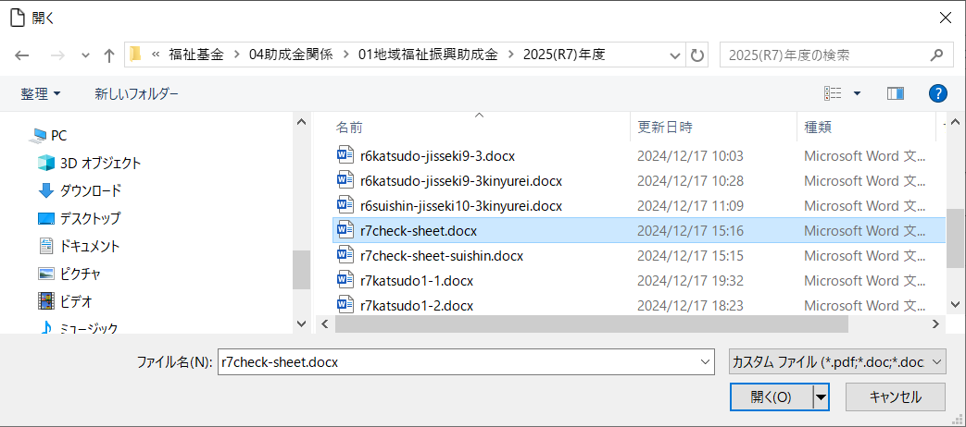
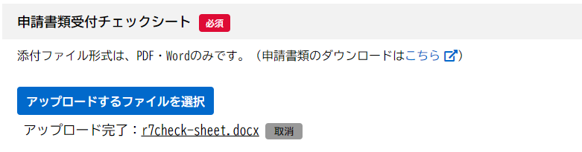
④「申請内容の入力」画面 －－提出書類添付欄－－
活動費助成の申請画面（例）
「アップロードするファイルを選択」
をクリックします。
操作
アップロードするファイル形式は
大阪府HPに掲載する形式から
変更せず、
保存・アップロードしてください。
お使いのPC等からアップロードする
ファイルを選択し、
「開く」をクリックします。
※お使いのPC等により画面などは
異なります。（左画面は例です。）
操作４
アップロードが完了すると、
「アップロード完了」が表示されます。

Slide 7
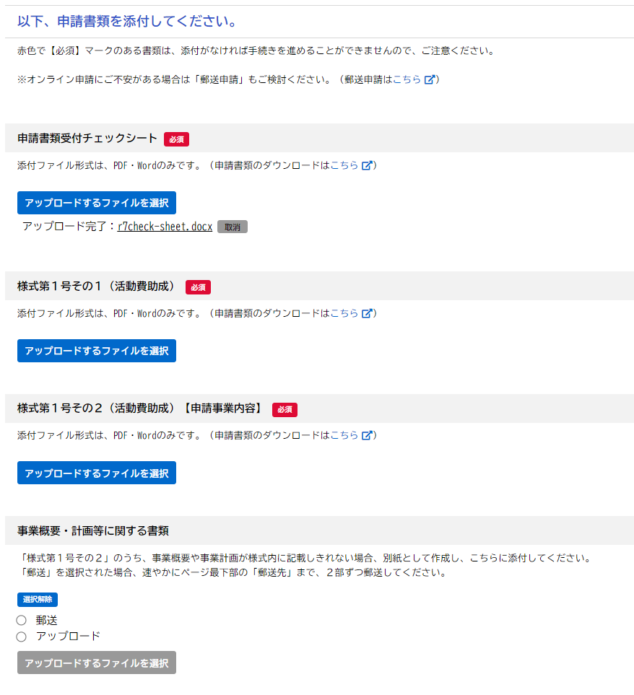
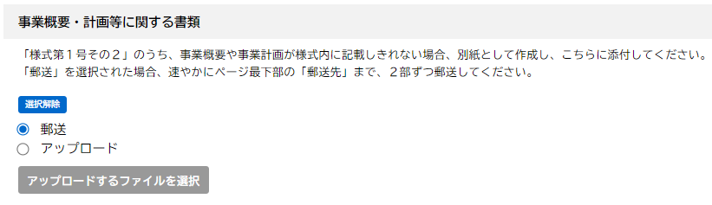
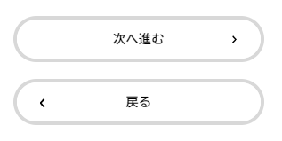
④「申請内容の入力」画面 －－提出書類添付欄－－
活動費助成の申請画面（例）
必要書類を
添付してください。
操作
スクロ
|
ル
←郵送と選択した書類は、早急に郵送してください。
必要書類を添付されましたら、
「次へ進む ＞」をクリックします。
※入力不備などがあれば、
該当項目がエラー表示されますので、修正してください。
操作

Slide 8
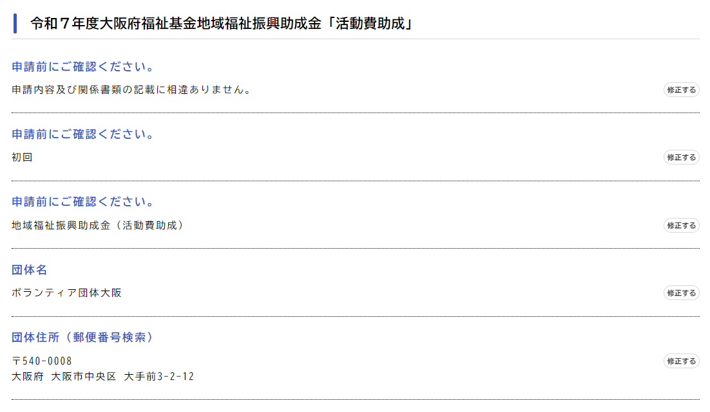
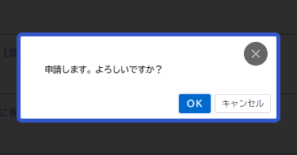
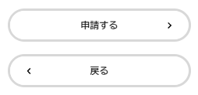
④「申請内容の確認」画面
活動費助成の申請画面（例）
入力内容などを再度ご確認いただき、
必要に応じて、修正してください。
操作７
スクロ
|
ル
全て確認のうえ
「申請する」をクリックします。
操作８

Slide 9

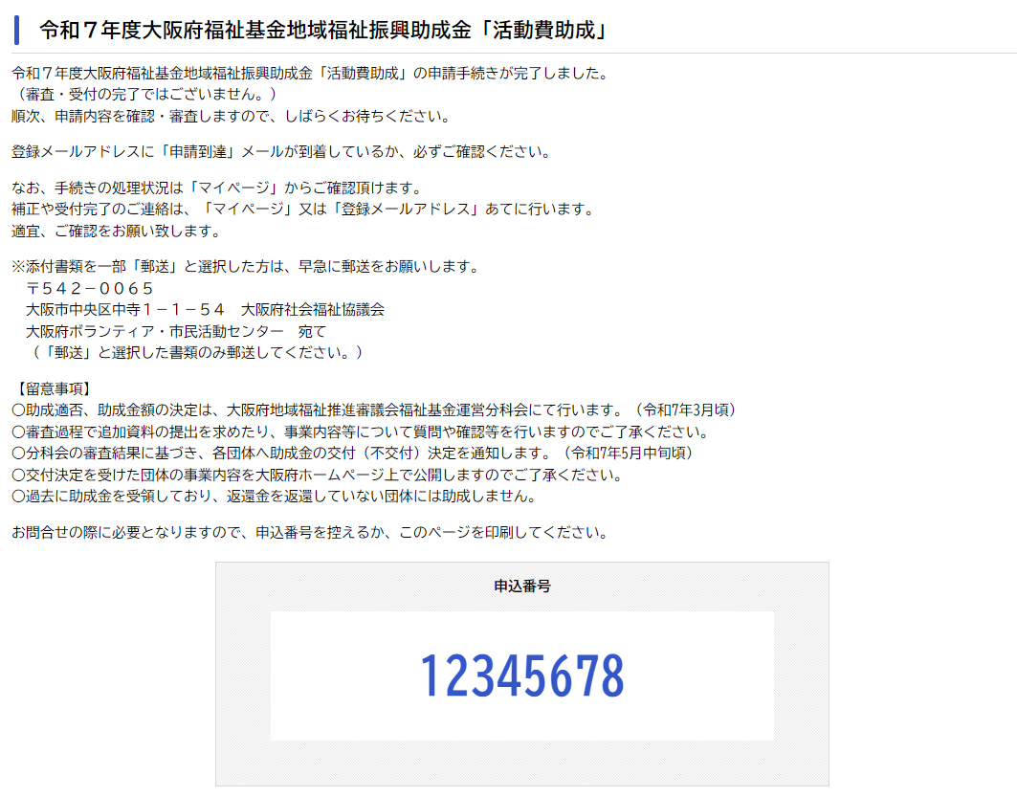
⑦申請の完了
活動費助成の申請画面（例）
申請が完了しましたら、
「申込番号」が表示されます。
申込番号は今後の手続きに必要
となる場合がありますので、
必ず保管をお願いいたします。
申請が完了しましたら、
システムからメールが送信されますので、
大切に保管してください。
今後の、審査の進捗状況はマイページにて
確認できます。
詳しくは「０３ 申請状況の確認方法」を
参照してください。

